Slide 1
과목_학년학기_단원 | suh_h_0401_01
차시명 | 05 억과 조를 알아볼까요
파일명 | suh_h_0401_01_0005
검토 | 담당
수학팀 | 박종민
문서 HISTORY
번호 | 버전 | 문서 작성일 | 내용 비고 | 작성자 (내선번호) | 검토자
1 | V 1.0 | 2022.1.2 | 문서 발생 | 김범수
2 | V 1.0 | 2022.01.08 | 1차 검수 |  | 박종민
3
4
5
6
7
8
9
10
11

Slide 2
학습 단계 | 자료명 |  | 프레임 수 | 교과서 정보 | 파일명 | 자료 형태
도입 | 애니 | [도입 애니메이션] 과학체험관 | 1 | 수학 16쪽, 수학 익힘 16~17쪽 | suh_h_0401_01_0004_101_1.html | Html5(애니)
도입 | 생각 열기 | [생각 열기] 태양에서 지구까지의 거리와 태양이 지금까지 살아온 시간 알아보기 | 1 | 수학 16쪽, 수학 익힘 16~17쪽 | suh_h_0401_01_0004_102_1.html | Html5
도입 | 학습 목표 | 이번 시간에 배울 내용 | 1 |  | suh_h_0401_01_0004_103_1.html | Html5
전개 | 활동 1 | [활동 1] 억을 알아보기 | 1 | 수학 17쪽, 수학 익힘 16~17쪽 | suh_h_0401_01_0004_201_1.html | Html5
전개 | 약속하기 | [약속하기] 억을 알아보기 | 1 | 수학 17쪽, 수학 익힘 16~17쪽 | suh_h_0401_01_0004_201_2.html | Html5
전개 | 활동 2 | [활동 2] 438300000000은 얼마만큼의 수인지 알아보기 | 1 | 수학 17쪽, 수학 익힘 16~17쪽 | suh_h_0401_01_0004_202_1.html | Html5
전개 | 활동 3 | [활동 3] 조를 알아보기 | 1 | 수학 18쪽, 수학 익힘 16~17쪽 | suh_h_0401_01_0004_203_1.html | Html5
전개 | 약속하기 | [약속하기] 조를 알아보기 | 1 | 수학 18쪽, 수학 익힘 16~17쪽 | suh_h_0401_01_0004_203_2.html | Html5
전개 | 활동 4 | [활동 4] 2459000000000000는 얼마만큼의 수인지 알아보기 | 1 | 수학 18쪽, 수학 익힘 16~17쪽 | suh_h_0401_01_0004_204_1.html | Html5
전개 | 활동 5 | [활동 5] 태양에서 지구까지의 거리와 지금까지 살아온 시간 알아보기 | 1 | 수학 19쪽, 수학 익힘 16~17쪽 | suh_h_0401_01_0004_205_1.html | Html5
전개 | 활동 6 | [활동 6] 수의 관계 알아보기 | 1 | 수학 19쪽, 수학 익힘 16~17쪽 | suh_h_0401_01_0004_206_1.html | Html5
전개 | 혼자 서도 척척 1 | [혼자서도 척척 1] 문제 1 | 1 | 수학 19쪽, 수학 익힘 16~17쪽 | suh_h_0401_01_0004_207_1.html | Html5
전개 | 혼자 서도 척척 2 | [혼자서도 척척 2] 문제 2 | 1 | 수학 19쪽, 수학 익힘 16~17쪽 | suh_h_0401_01_0004_207_2.html | Html5
정리 | 핵심 정리 | 핵심 정리 | 1 |  | suh_h_0401_01_0004_301_1.html | Html5
정리 | 차시 예고 | 다음 시간에 배울 내용 | 1 |  | suh_h_0401_01_0004_302_1.html | Html5
평가 | 확인 문제 | 확인 문제 | 1 |  | suh_h_0401_01_0004_401_1.html | Html5
총 프레임 수 |  |  | 15

Slide 3
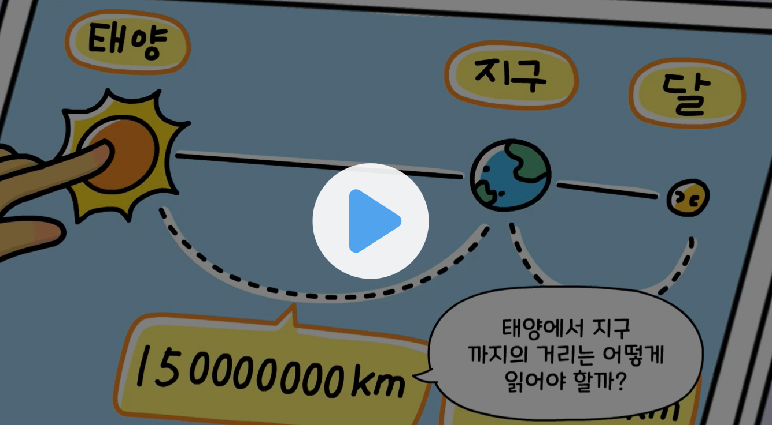

4-1
1. 큰 수
suh_h_0401_01_0005_101_1
05 억과 조를 알아볼까요
Θ Description & Function
[애니 DVD 개발물]
전자저작물 참고
한대희 4-1 지도서\app\resource\contents\lesson01\ops\1\media\mp4
[애니 게이트 참고 화면]
과학체험관
애니 파일명 | 1_4_1_ani

Slide 4
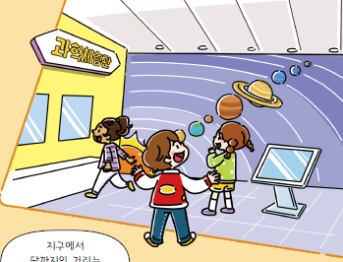



4-1
1. 큰 수
suh_h_0401_01_0004_102_1
05 억과 조를 알아볼까요
Θ Description & Function
#1
탭 이벤트
말풍선 삭제
확대 버튼 및 풀 팝업창(다음 슬라이드)
답 칸 클릭하면 답 나타남. 정답 확인 버튼은 정답 가리기로 토글 됨.
다음 그림의 상황에 대하여 이야기해 봅시다.
물음 1
물음 2
물음 3
그림은 어떤 상황인가요?
#2
#3
과학체험관에서 태양, 지구, 달 사이의 거리와 태양이 지금까지 살아온 시간을 보고 있습니다.
#4
삽화 파일명 | 5번 슬라이드 참고

Slide 5
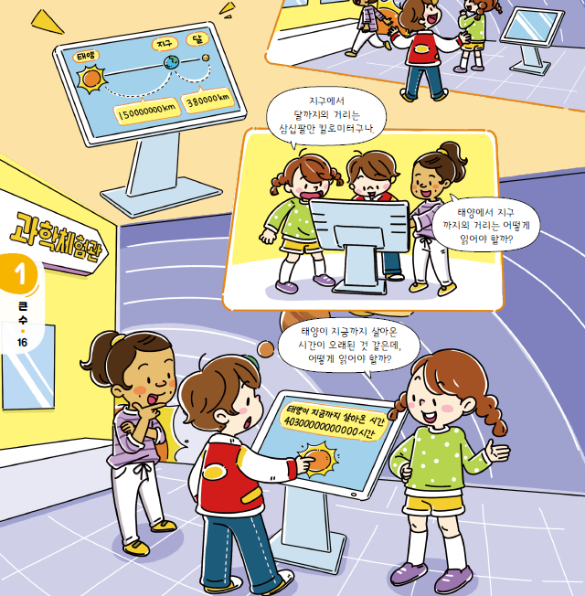

4-1
1. 큰 수
suh_h_0401_01_0004_102_1
05 억과 조를 알아볼까요
#2
#3
Θ Description & Function
#1
< 확대 버튼 클릭 시 나타나는 화면>
팝업창 닫기
이미지에 텍스트는 지우고 새로 쓰기. 말풍선 소스 이용. 글자 크기는 말풍선에 맞게 조절
삭제 영역
지구에서
달까지의 거리는
삼십팔만 킬로미터구나.
태양에서 지구
까지의 거리는 어떻게
읽어야 할까?
#3
태양이 지금까지 살아온 시간이
오래된 것 같은데,
어떻게 읽어야 할까?
삽화 파일명 | LH서버 원본 삽화 폴더 > 1단원 > (도입)4-1-1(5차시).PSD

Slide 6
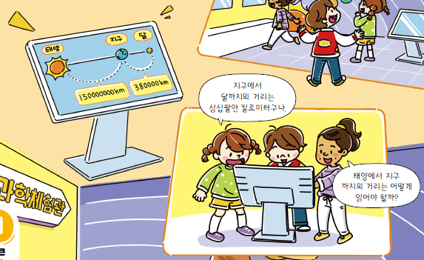
4-1
1. 큰 수
suh_h_0401_01_0004_102_1
05 억과 조를 알아볼까요
Θ Description & Function
다음 그림의 상황에 대하여 이야기해 봅시다.
이미지에 텍스트는 지우고 새로 쓰기. 말풍선 소스 이용. 글자 크기는 말풍선에 맞게 조절
답 칸 클릭하면 답 나타남. 정답 확인 버튼은 정답 가리기로 토글 됨.
물음 1
물음 2
물음 3
여러분들은 이 자료를 보면 어떠한 생각이 드나요?
#1
지구에서
달까지의 거리는
삼십팔만 킬로미터구나.
태양에서 지구
까지의 거리는 어떻게
읽어야 할까?
태양과 지구사이의 거리가 나타나 있습니다.
#2
삽화 파일명 | 5번 슬라이드 참고

Slide 7
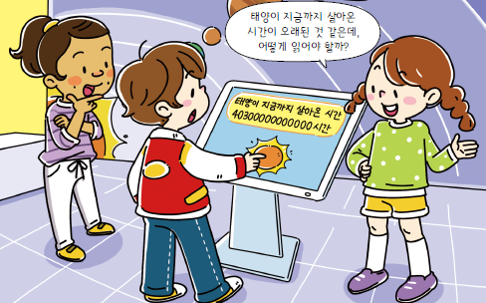
4-1
1. 큰 수
suh_h_0401_01_0004_102_1
05 억과 조를 알아볼까요
Θ Description & Function
다음 그림의 상황에 대하여 이야기해 봅시다.
이미지에 텍스트는 지우고 새로 쓰기. 말풍선 소스 이용. 글자 크기는 말풍선에 맞게 조절
답 칸 클릭하면 답 나타남. 정답 확인 버튼은 정답 가리기로 토글 됨.
물음 1
물음 2
물음 3
친구들이 궁금해 하는 것은 무엇인가요?
태양이 지금까지 살아온 시간이
오래된 것 같은데,
어떻게 읽어야 할까?
#1
태양이 지금까지 살아온 시간을 어떻게 읽어야하는 지 궁금해 합니다.
#2
삽화 파일명 | 5번 슬라이드 참고

Slide 8
4-1
1. 큰 수
suh_h_0401_01_0004_103_1
05 억과 조를 알아볼까요
Θ Description & Function
#1
[이번 시간에 배울 내용]
1
이번 시간에는 무엇을 배울까요?
수학 16~19쪽
수학 익힘 16~17쪽
억, 조 단위까지 수를 쓰고, 읽을 수 있습니다.
억, 조 단위까지 수를 위치에 따라 표현하는 방법과 자릿값을 알 수 있습니다.

Slide 9
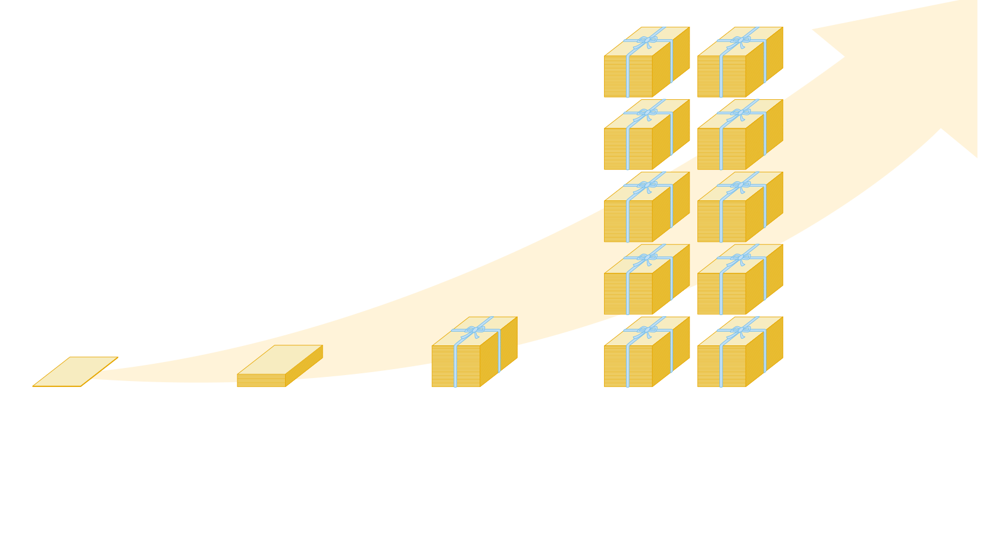

4-1
1. 큰 수
suh_h_0401_01_0004_201_1
05 억과 조를 알아볼까요
Θ Description & Function
1000만이 10개인 수를 알아봅시다.
‘#1 정답 칸’ 클릭 시 ‘#1-1 내용’ 나타남. ‘#2 정답 칸’ 클릭 시 ‘#2-1 내용’ 나타남. ‘#3 정답 칸’ 클릭 시 ‘#3-1 내용’ 나타남. ‘#4 정답 칸’ 클릭 시 ‘#4-1 내용’ 나타남. - #1-1, #2-1, #3-1, #4-1 내용(’10배)은 처음에 나타나지 않음. 전자저작물 기능 참고 1_4_03.html 한대희 4-1 지도서\app\resource\contents\lesson01\ops\1
5. 답 칸 클릭하면 답 나타남. 정답 확인 버튼은 정답 가리기로 토글 됨.
#1
#2
#3
#4
1만 장
10만
장
100만
장
1000만
장
1억
장
#1-1
10배
#2-1
10배
#3-1
10배
#4-1
10배
#5
삽화 파일명 | 1_4_3_01.png 한대희 4-1 지도서\app\resource\contents\lesson01\ops\1\images\1_4

Slide 10

4-1
1. 큰 수
suh_h_0401_01_0004_201_2
05 억과 조를 알아볼까요
Θ Description & Function
1000만이 10개인 수를 알아봅시다.
개념 정리 학습창
답 칸 클릭하면 답 나타남.
답 칸 별도 박스 사용
답 칸 내 텍스트 색상은 빨간색
정답 확인 버튼 없음
#1
#2~4
1000만이 10개인 수를 또는 이라
쓰고, 또는 이라고 읽습니다.
1억이 4383개인 수를 또는
이라 쓰고, 이라고
읽습니다.
100000000
1억
억
일억
438300000000
4383억
사천삼백팔십삼억
#5

Slide 11
4-1
1. 큰 수
suh_h_0401_01_0004_202_1
05 억과 조를 알아볼까요
Θ Description & Function
Θ Description & Function
438300000000은 얼마만큼의 수인지 알아봅시다.
탭 이벤트
#2 정답 칸 클릭 시 #2-1 텍스트(‘4’, ‘천’)가 깜빡거림.
#3 정답 칸 클릭 시 #3-1 텍스트(‘3’, ‘백’)가 깜박거림.
#4 정답 칸 클릭 시 #4-1 텍스트(‘8’, ‘십’)가 깜박거림.
#5 정답 칸 클릭 시 #5-1 텍스트(‘3’, ‘일’)가 깜박거림. (#2~#5 은 전자저작물 기능 참고) 1_4_05.html 한대희 4-1 지도서\app\resource\contents\lesson01\ops\1
답 칸 클릭하면 답 나타남. 정답 확인 버튼은 정답 가리기로 토글 됨.
#1
물음 1
물음 2
각 자리의 숫자 4, 3, 8, 3은 각각 얼마를 나타내는지 알아보세요.
(억)
(만)
(일)
#2-1
#3-1
#4-1
#5-1
4 | 3 | 8 | 3 | 0 | 0 | 0 | 0 | 0 | 0 | 0 | 0
천 | 백 | 십 | 일 | 천 | 백 | 십 | 일 | 천 | 백 | 십 | 일
#2
#3
4=
4천억
3=
3백억
#4
#5
8=
8십억
3=
3억
#6

Slide 12
4-1
1. 큰 수
suh_h_0401_01_0004_202_1
05 억과 조를 알아볼까요
Θ Description & Function
438300000000은 얼마만큼의 수인지 알아봅시다.
답 칸 클릭하면 답 나타남. 정답 확인 버튼은 정답 가리기로 토글 됨.
물음 1
물음 2
각 자리의 숫자가 나타내는 값의 합으로 나타내 보세요.
(억)
(만)
(일)
4 | 3 | 8 | 3 | 0 | 0 | 0 | 0 | 0 | 0 | 0 | 0
천 | 백 | 십 | 일 | 천 | 백 | 십 | 일 | 천 | 백 | 십 | 일
438300000000 = 400000000000 +
+ 8000000000 +
30000000000
300000000
#1

Slide 13
4-1
1. 큰 수
suh_h_0401_01_0004_203_1
05 억과 조를 알아볼까요
Θ Description & Function
1000억이 10개인 수를 알아봅시다.
답 칸 클릭하면 답 나타남. 정답 확인 버튼은 정답 가리기로 토글 됨.
1000억이 10개인 수는 어떻게 쓰고 읽을 수 있을지 생각해 보세요.
1000000000000
#1

Slide 14
4-1
1. 큰 수
suh_h_0401_01_0004_203_2
05 억과 조를 알아볼까요
Θ Description & Function
1000억이 10개인 수를 알아봅시다.
개념 정리 학습창
답 칸 클릭하면 답 나타남.
답 칸 별도 박스 사용
답 칸 내 텍스트 색상은 빨간색
정답 확인 버튼 없음
#1
1000억이 10개인 수를 또는 라
쓰고, 또는 라고 읽습니다.
1조가 2359개이면 또는
라 쓰고, 라고 읽습니다.
1000000000000
1조
#2~8
조
일조
2359000000000000
2359조
이천사백오십구조
#5

Slide 15
4-1
1. 큰 수
suh_h_0401_01_0004_204_1
05 억과 조를 알아볼까요
Θ Description & Function
2459000000000000은 얼마만큼의 수인지 알아봅시다.
탭 이벤트
#2 정답 칸 클릭 시 #2-1 텍스트(‘2’, ‘천’)가 깜빡거림.
#3 정답 칸 클릭 시 #3-1 텍스트(‘4’, ‘백’)가 깜박거림.
#4 정답 칸 클릭 시 #4-1 텍스트(‘5’, ‘십’)가 깜박거림.
#5 정답 칸 클릭 시 #5-1 텍스트(‘9’, ‘일’)가 깜박거림. (#2~#5 은 전자저작물 기능 참고) 1_4_08.html 한대희 4-1 지도서\app\resource\contents\lesson01\ops\1
답 칸 클릭하면 답 나타남. 정답 확인 버튼은 정답 가리기로 토글 됨.
#1
물음 1
물음 2
각 자리의 숫자 2, 4, 5, 9는 각각 얼마를 나타내는지 알아볼까요?
(조)
(억)
(만)
(일)
2 | 4 | 5 | 9 | 0 | 0 | 0 | 0 | 0 | 0 | 0 | 0 | 0 | 0 | 0 | 0
천 | 백 | 십 | 일 | 천 | 백 | 십 | 일 | 천 | 백 | 십 | 일 | 천 | 백 | 십 | 일
#2-1
#3-1
#4-1
#5-1
#2
#3
2=
2천조
4=
4백조
#4
#5
5=
5십조
9=
9조
#6

Slide 16
4-1
1. 큰 수
suh_h_0401_01_0004_204_1
05 억과 조를 알아볼까요
Θ Description & Function
2459000000000000은 얼마만큼의 수인지 알아봅시다.
답 칸 클릭하면 답 나타남. 정답 확인 버튼은 정답 가리기로 토글 됨.
물음 1
물음 2
각 자리의 숫자가 나타내는 값의 합으로 나타내 볼까요?
(조)
(억)
(만)
(일)
2 | 4 | 5 | 9 | 0 | 0 | 0 | 0 | 0 | 0 | 0 | 0 | 0 | 0 | 0 | 0
천 | 백 | 십 | 일 | 천 | 백 | 십 | 일 | 천 | 백 | 십 | 일 | 천 | 백 | 십 | 일
2459000000000000 =
2000000000000000
+ 400000000000000
+ 50000000000000
+
900000000
#1

Slide 17


4-1
1. 큰 수
suh_h_0401_01_0004_205_1
05 억과 조를 알아볼까요
Θ Description & Function
태양에서 지구까지의 거리와 태양이 지금까지 살아온 시간을 쓰고
읽어 봅시다.
답 칸 클릭하면 답 나타남. 정답 확인 버튼은 정답 가리기로 토글 됨.
150000000
쓰기
1
억
5000
만
읽기
일억 오천만
40300000000000
40
조
3000
억
읽기
사십조 삼천억
쓰기
#1

Slide 18
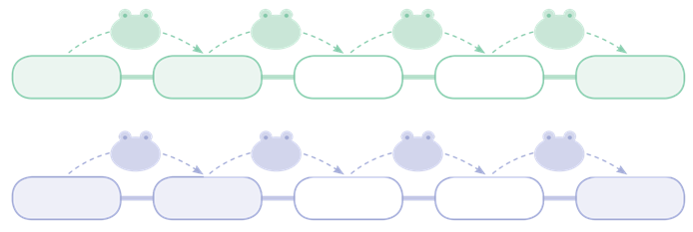
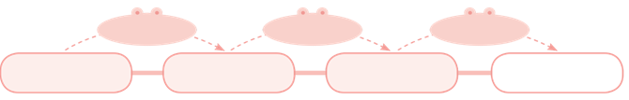
4-1
1. 큰 수
suh_h_0401_01_0004_206_1
05 억과 조를 알아볼까요
Θ Description & Function
수의 관계를 알아봅시다.
답 칸 클릭하면 답 나타남. 정답 확인 버튼은 정답 가리기로 토글 됨.
삽화 위에 텍스트 삽입 - 글자 크기 조절
빈칸을 채우며 수 사이의 관계를 알아보세요.
#1
10배
10배
10배
10배
1만
10만
100만
1000만
1억
10배
10배
10배
10배
1억
10억
100억
1000억
1조
10000배
10000배
10000배
1
1만
1억
1조
#1
삽화 파일명 | 1_4_10_01.png 한대희 4-1 지도서\app\resource\contents\lesson01\ops\1\images\1_4

Slide 19

4-1
1. 큰 수
suh_h_0401_01_0004_207_1
05 억과 조를 알아볼까요
Θ Description & Function
빈칸에 알맞은 수나 말을 써넣으세요.
답 칸 클릭하면 답 나타남. 정답 확인 버튼은 정답 가리기로 토글 됨.
124800000000 | 천이백사십팔억
124800000000 | 오천사백칠십팔조 오천사십팔억
8567000000 | 팔십오억 육천칠백만
12760400000000 | 십이조 칠천육백사억
#1

Slide 20




4-1
1. 큰 수
suh_h_0401_01_0004_207_2
05 억과 조를 알아볼까요
#1
Θ Description & Function
억이나 조의 단위가 사용되는 경우를 찾아 이야기해 보세요.
[혼자서도 척척2] 전자저작물(DVD) 아이콘 사용
지니 캐릭터 사용
‘예’ 약물 사용 처음에 나타나지 않고 정답 칸 클릭 시 나타남.
답 칸 클릭하면 답 나타남. 정답 확인 버튼은 정답 가리기로 토글 됨.
#2
#3
인도의 인구는 약 13억 8천만 명입니다.
#3
2020년 대한민국 예산은 약 512조 원입니다.
#4

Slide 21

4-1
1. 큰 수
suh_h_0401_01_0004_301_1
05 억과 조를 알아볼까요
Θ Description & Function
핵심 정리
정답 확인 버튼 없음
[ 억과 조 알아보기]
1000만이 10개인 수
쓰기
100000000 또는 1억
읽기
억 또는 일억
1000억이 10개인 수
쓰기
1000000000000 또는 1조
읽기
조 또는 일조
#1

Slide 22
4-1
1. 큰 수
suh_h_0401_01_0004_302_1
05 억과 조를 알아볼까요
Θ Description & Function
#1
[다음 시간에 배울 내용]
1
다음 시간에는 무엇을 배울까요?
수학 20~21쪽
수학 익힘 18~19쪽
뛰어 세기를 해 볼까요

Slide 23


4-1
1. 큰 수
suh_h_0401_01_0004_401_1
05 억과 조를 알아볼까요
Θ Description & Function
#1
[확인 문제] 게이트
활동지 다운로드 버튼
#2

Slide 24
4-1
1. 큰 수
suh_h_0401_01_0004_401_1
05 억과 조를 알아볼까요
Θ Description & Function
문제 1
문제 2
문제 3
문제 4
문제 5
문제 6
문제 7
문제 8
활동지 다운로드 버튼(1~3번)
답 칸 클릭하면 답 나타남. 정답 확인 버튼은 정답 가리기로 토글 됨.
빈칸에 알맞은 수나 말을 써넣으시오.
428600000000 | 사천이백팔십육억
574000000000 또는 5740억 | 오천칠백사십억
7748000000000000 | 칠천칠백사십팔조
8263000000000000 또는 8263조 | 팔천이백육십삼조
#1
#2

Slide 25


4-1
1. 큰 수
suh_h_0401_01_0004_401_1
05 억과 조를 알아볼까요
Θ Description & Function
문제 1
문제 2
문제 3
문제 4
문제 5
문제 6
문제 7
문제 8
활동지 다운로드 버튼(1~3번)
답 칸 클릭하면 답 나타남. 정답 확인 버튼은 정답 가리기로 토글 됨.
밑줄 친 숫자 5가 나타내는 값은 얼마인지 써 보시오.
645000000000 3765000000000000
50억 또는 5000000000
5조 또는 5000000000000
#1
#2

Slide 26


4-1
1. 큰 수
suh_h_0401_01_0004_401_1
05 억과 조를 알아볼까요
Θ Description & Function
문제 1
문제 2
문제 3
문제 4
문제 5
문제 6
문제 7
문제 8
활동지 다운로드 버튼(1~3번)
풀이 확인 팝업창(다음 슬라이드 참고)
답 칸 클릭하면 답 나타남. 정답 확인 버튼은 정답 가리기로 토글 됨.
다음이 공통으로 나타내는 수를 써 보시오.
1000조가 8개입니다.
백조의 자리 숫자가 6입니다.
1조가 27개입니다.
8627000000000000 또는 8627조
#1
#2
#3

Slide 27
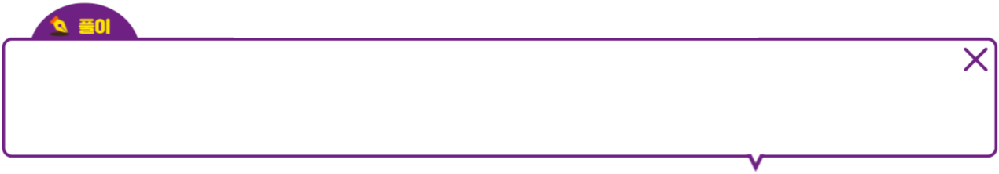
4-1
1. 큰 수
suh_h_0401_01_0004_401_1
05 억과 조를 알아볼까요
Θ Description & Function
문제 1
문제 2
문제 3
문제 4
문제 5
문제 6
문제 7
문제 8
< 풀이 확인 클릭 시 나타나는 화면>
다음이 공통으로 나타내는 수를 써 보시오.
1000조가 8개입니다.
백조의 자리 숫자가 6입니다.
1조가 27개입니다.
㉠ 1000조가 8개 = 8000조
㉡ 600조
㉢ 1조가 27개 = 27조

Slide 28
4-1
1. 큰 수
suh_h_0401_01_0004_401_1
05 억과 조를 알아볼까요
Θ Description & Function
문제 1
문제 2
문제 3
문제 4
문제 5
문제 6
문제 7
문제 8
#1
1. 기존 개발물 활용(4~8번)
https://cdata2.tsherpa.co.kr/tsherpa/MultiMedia/Flash/2020/curri/index.html?flashxmlnum=jmp1130&classa=A8-C1-41-MM-MM-04-02-05-0-0-0-0&classno=MM_41_04/suh_0401_01_0005/suh_0401_01_0005_401_1.html
2. 답 칸 클릭하면 답 나타남. 정답 확인 버튼은 정답 가리기로 토글 됨.
수를 써 보시오.
억이 2736인 수
쓰기
273600000000
칠천백오십삼억
쓰기
715300000000
#2

Slide 29
4-1
1. 큰 수
suh_h_0401_01_0004_401_1
05 억과 조를 알아볼까요
Θ Description & Function
문제 1
문제 2
문제 3
문제 4
문제 5
문제 6
문제 7
문제 8
#1
1. 기존 개발물 활용(4~8번)
https://cdata2.tsherpa.co.kr/tsherpa/MultiMedia/Flash/2020/curri/index.html?flashxmlnum=jmp1130&classa=A8-C1-41-MM-MM-04-02-05-0-0-0-0&classno=MM_41_04/suh_0401_01_0005/suh_0401_01_0005_401_1.html
2. 답 칸 클릭하면 답 나타남. 정답 확인 버튼은 정답 가리기로 토글 됨.
설명하는 수가 얼마인지 써 보시오.
오천삼백조 칠천사백이십일억
육천이백십구만
쓰기
5300742162190000
#2

Slide 30

4-1
1. 큰 수
suh_h_0401_01_0004_401_1
05 억과 조를 알아볼까요
Θ Description & Function
문제 1
문제 2
문제 3
문제 4
문제 5
문제 6
문제 7
문제 8
#1
1. 기존 개발물 활용(4~8번)
https://cdata2.tsherpa.co.kr/tsherpa/MultiMedia/Flash/2020/curri/index.html?flashxmlnum=jmp1130&classa=A8-C1-41-MM-MM-04-02-05-0-0-0-0&classno=MM_41_04/suh_0401_01_0005/suh_0401_01_0005_401_1.html
2. 답 칸 클릭하면 답 나타남. 정답 확인 버튼은 정답 가리기로 토글 됨.
안에 알맞은 수를 써넣으시오.
1억원은 1원의
1억
배입니다.
1억원은 1원의
100만
배입니다.
1억원은 1원의
1만
배입니다.
1억원은 1원의
100
배입니다.
#2

Slide 31

4-1
1. 큰 수
suh_h_0401_01_0004_401_1
05 억과 조를 알아볼까요
Θ Description & Function
문제 1
문제 2
문제 3
문제 4
문제 5
문제 6
문제 7
문제 8
#1
기존 개발물 활용(4~8번) https://cdata2.tsherpa.co.kr/tsherpa/MultiMedia/Flash/2020/curri/index.html?flashxmlnum=jmp1130&classa=A8-C1-41-MM-MM-04-02-05-0-0-0-0&classno=MM_41_04/suh_0401_01_0005/suh_0401_01_0005_401_1.html
풀이 확인 팝업창(다음 슬라이드 참고)
답 칸 클릭하면 답 나타남. 정답 확인 버튼은 정답 가리기로 토글 됨.
수로 나타내었을 때 0은 모두 몇 개인지 구하시오.
사백조 오천이백육십억 팔십이만
9
개
#2
#3

Slide 32
4-1
1. 큰 수
suh_h_0401_01_0004_401_1
05 억과 조를 알아볼까요
Θ Description & Function
문제 1
문제 2
문제 3
문제 4
문제 5
문제 6
문제 7
문제 8
#1
< 풀이 확인 클릭 시 나타나는 화면>
수로 나타내었을 때 0은 모두 몇 개인지 구하시오.
사백조 오천이백육십억 팔십이만
9
개
사백조 오천이백육십억 팔십이만
400526000820000
따라서 0은 모두 9개입니다.

Slide 33
4-1
1. 큰 수
suh_h_0401_01_0004_401_1
05 억과 조를 알아볼까요
Θ Description & Function
문제 1
문제 2
문제 3
문제 4
문제 5
문제 6
문제 7
문제 8
#1
1. 기존 개발물 활용(4~8번)
https://cdata2.tsherpa.co.kr/tsherpa/MultiMedia/Flash/2020/curri/index.html?flashxmlnum=jmp1130&classa=A8-C1-41-MM-MM-04-02-05-0-0-0-0&classno=MM_41_04/suh_0401_01_0005/suh_0401_01_0005_401_1.html
2. 답 칸 클릭하면 답 나타남. 정답 확인 버튼은 정답 가리기로 토글 됨.
수 카드를 모두 한 번씩만 사용하여 20억보다 큰 수를 만들고 읽어 보시오.
0
1
2
4
5
7
8
9
쓰기
2013456789
읽기
이십억 천삼백사십오만 육천칠백팔십구
#2

